Slide 1
Presentatie Taal en identiteit
Jelmer Sikma

Slide 2
Open houding werkplek
1.) onderzoek doen naar de gesproken thuistalen
- groep 3 -> 2 leerlingen met een ander gesproken thuistaal -> Fries en Spaans
De waardering van de thuistalen door het openstellen voor de leerlingen -> in gesprek gaan
De gegeven lessen ter ondersteuning van de thuistalen – les Spaans en les Fries
Het kunnen verstaan van de gesproken thuistalen -> tijdens de lessen mag er gesproken worden in de thuistaal

Slide 3
Optimaliseren van het onderwijs
Door de vrijheid te geven van de gesproken thuistalen tijdens de les optimaliseer ik het onderwijs
Het kijken van Friese programma’s met de gehele klas -> optimaliseer ik de Friese taal tijdens mijn lessen.
Het geven van lessen in het Nederlands en Engels met open houding voor de gesproken thuistalen

Slide 4
Reflecteren wat Taal en Identiteit betekent voor mijn persoonlijke en professionele identiteitsontwikkeling
Door een gesloten houding te verandering in een open houding
Door in gesprek te gaan met mijn docent Taal en Identiteit
Door onderzoek te doen naar de voordelen van een gesproken thuistaal
Door de voordelen in te zien met de open houding voor thuistalen tijdens mijn lessen
Door in gesprek te gaan met de leerlingen over hun thuissituatie
Door in gesprek te gaan mijn medestudenten in het Fries
Door met mijn Spaanse ex vriendin in gesprek te gaan in het Spaans
Door te oefenen met de gesproken thuistalen op mijn stageplek.

Slide 5
Oriëntatie op de didactiek taalontwikkeling
Door in gesprek te gaan met mijn docent hoe ik de thuistalen kan waarderen tijdens mijn lessen
Door met meerdere docenten te spreken over de thuistalen in de klas en hoe je ze kan bevorderen
Door onderzoek te doen naar de theorie achter een gegeven les waar de thuistaal gesproken kan worden en ingezet
Door te oefenen met les geven waar ik de thuistalen in waardeer
Door te reflecteren met mijn docent over mijn bevindingen
Door te verbeteren na de gegeven les in een vervolg les
Door kritisch te kijken naar mijn gegeven lessen
Door met de leerlingen in gesprek te gaan over de gegeven lessen en te vragen of ze de vrijheid voelen om in hun thuistaal te kunnen antwoorden.

Slide 6
Krachtige en betekenisvolle leeromgeving
Door duidelijke regels te stellen tijdens mijn les
Door duidelijk te benoemen dat de gesproken thuistalen in mijn les gesproken mogen worden gesproken
Door te benoemen dat ik de talen versta maar niet terug kan spreken
Door te oefenen met de gesproken thuistalen om naar voor mijzelf naar een niveauverhoging te komen
Door in overleg te met mijn docent te kijken naar hoe ik een uitdaging kan geven aan de leerlingen met een andere thuistaal zodat ze deze kunnen inzetten tijdens mijn les
Door in overleg met mijn docent de juiste werkvormen te kiezen waardoor er doelgericht gewerkt kan worden met de gegeven thuistalen
Door na overleg bewust te worden welke werkvormen goed passen bij de gegeven lessen
Door de doelgroep te activeren om open te staan voor de gesproken thuistalen in de klas
Door de kinderen te betrekken met het ontwikkelen van een les in de gesproken taal ( Spaans liedje / Fries tellen )

Slide 7
Lesvoorbereiding correct formuleren
In overleg met mijn docent kom ik tot de juiste lesdoelen met bevordering van de thuistaal
De beginsituatie is goed onderzocht en gewaardeerd
De betekenis is onderzocht en komt tijdens de lessen naar voren
Door doelgericht te werken is er vaak niveauverhoging gekomen en met passie gewerkt
Door de juiste doelen te kiezen is er op een inspirerende manier les gegeven
Door met passie een les te geven en de leerlingen de waardering te geven voor de thuistaal is er een open houding ontstaan door de andere leerlingen met geen extra thuistaal
Door de verschillen in cultuur te onderzoeken en te benoemen kregen de leerlingen een open houding voor de cultuurverschillen en onderzochten die.

Slide 8
Afstemmen op niveau doelgroep
De gegeven lessen zijn onderzocht vanuit de leerlijn waar de leerlingen op dit moment zitten
De gegeven lessen zijn overlegt met de docent om te kijken hoe de les begrijpelijk kan worden gebracht
De lessen zijn aan het einde gereflecteerd met de docent en met de leerlingen over hun bevindingen tijdens de les
De lessen zijn goed beoordeeld door de docent en waar nodig is de verkregen feedback gebruikt om een vervolg les te verbeteren

Slide 9
Einde presentatie Vragen?
Jelmer Sikma

Slide 10
Gebruikte bronnen
(92) The benefits of a bilingual brain - Mia Nacamulli – YouTube -> de voordelen van een meertalig brein
Voordelen en voorwaarden van meertalig opgroeien | Opgroeien -> Taalstimulering en meertaligheid
Voordelen en voorwaarden van meertalig opgroeien
Visie-op-het-leergebied-Friese-versie-5-juni-2020.pdf (kurrikulum.frl) -> visie op het leergebied Fries

Slide 11
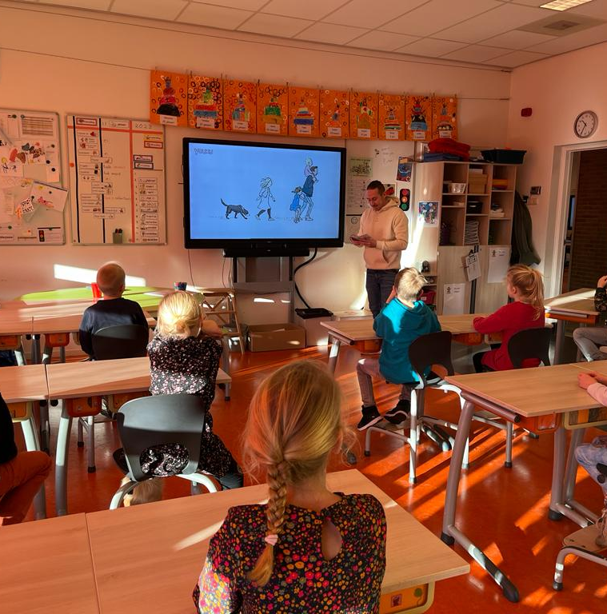
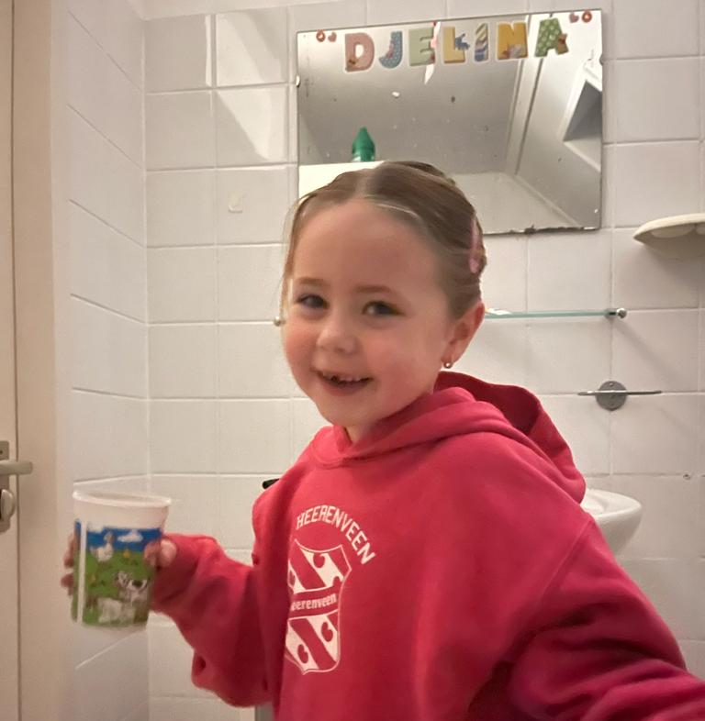
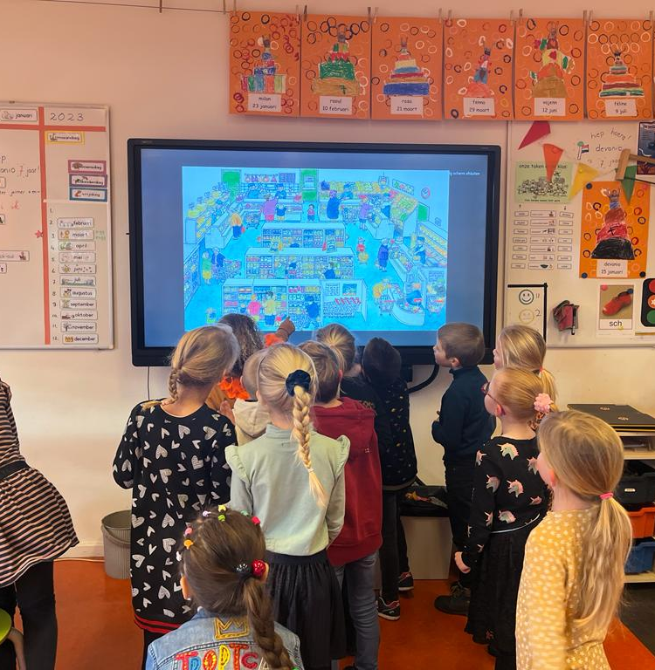
Foto’s

